Slide 1
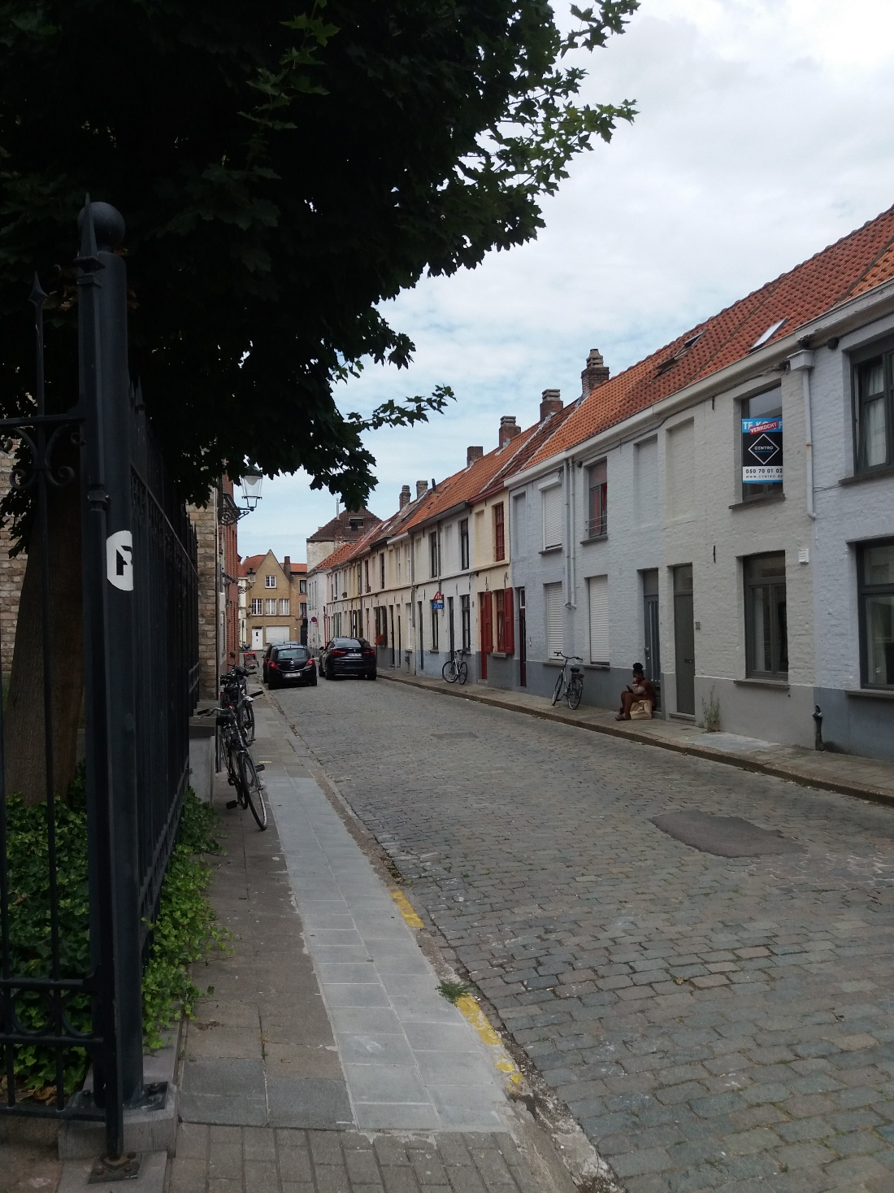
INFO
VERGADERING
HERAANLEG
JAN MIRAELSTRAAT
GEDEELTE AUGUSTIJNENREI

Slide 2
PANEL
Dirk De fauw, burgemeester
Mercedes Van Volcem, schepen van Openbaar Domein
Nathalie Vandromme, Project Manager Openbaar Domein
Marieke Dhaeze, Ontwerper Openbaar Domein
Albert Delemarre, Farys
Steven De Waele, Farys
Maxime Maenhout, Communicatiedienst
Sol Mannens, Communicatiedienst
Solitech, geluidstechniek

Slide 3
VERLOOP
Inleiding
Dirk De fauw, burgemeester
Mercedes Van Volcem, schepen van Openbaar Domein
Toelichting heraanleg
Nathalie Vandromme, Project Manager Openbaar Domein
Marieke Dhaeze, Ontwerper Openbaar Domein
Albert Delemarre, Farys
Vraagstelling
Slotwoord

Slide 4
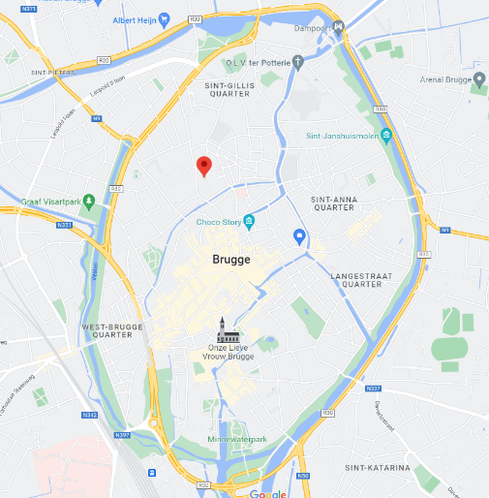
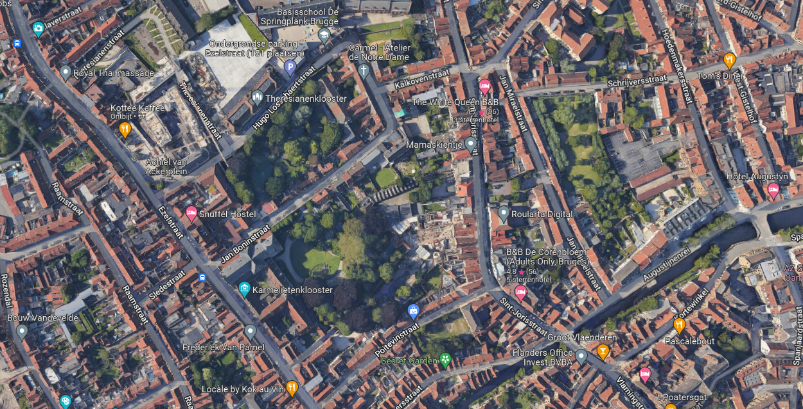
Situering project

Slide 5
Aanleiding en context
de wegbedekkingen zijn aan vervanging en verbetering toe
de riolering is verouderd
de voetpaden zijn te smal
er is geen groen in de straat
het verkeer rijdt snel in de straat

Slide 6
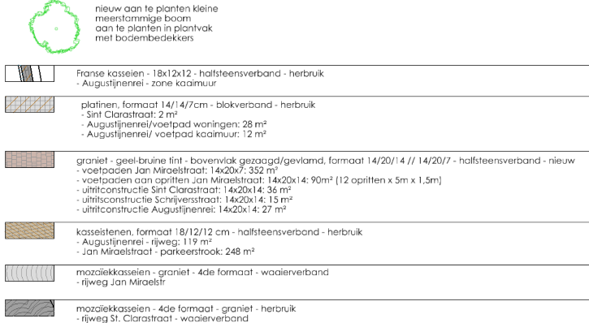
Jan Miraelstraat en Augustijnenrei
Voorstel heraanleg

Slide 7
Jan Miraelstraat en Augustijnenrei
Voorstel heraanleg
Bestaande toestand
Gedeeltelijk eenrichtingsverkeer.
De rooilijnbreedte is 8m à 8m50 en versmalt (ter hoogte van woningen huisnr. 41) tot 6m40.
Breedte voetpaden: varieert van 1m tot plaatselijk 2m breed.
Parkeren: Er wordt langs één zijde geparkeerd. In totaal zijn er 15 optimale parkeerplaatsen.
Fietsenstallingen: niet aanwezig
Groen: niet aanwezig

Slide 8
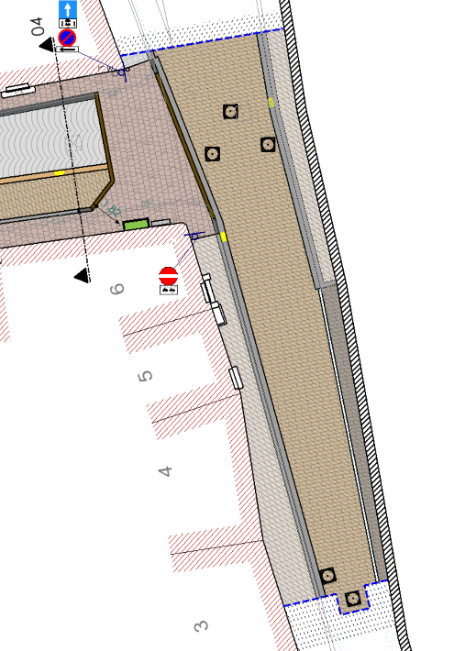
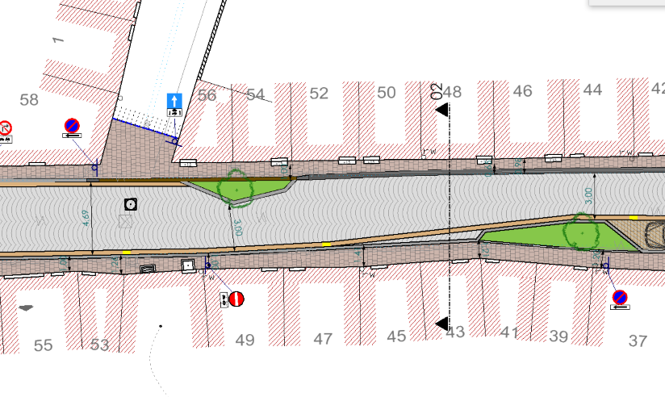
Jan Miraelstraat en Augustijnenrei
Voorstel heraanleg
Nieuwe toestand: rijweg
Augustijnenrei: nieuwe inrichting blijft hetzelfde als de bestaande
Jan Miraelstraat:
De huidige rijrichting en het beperkt éénrichtingsverkeer blijft behouden.
Rijwegbreedte: - 3,5 m tussen de parkeerstrook en het voetpad. - versmalling tss. huisnummer 30/32 en 39 - kleine asverschuiving
Inritconstructies aan de kruispunten
Materiaalgebruik: - rijweg: mozaïekkeien - inritconstructie: graniet tegels – geel/bruin

Slide 9
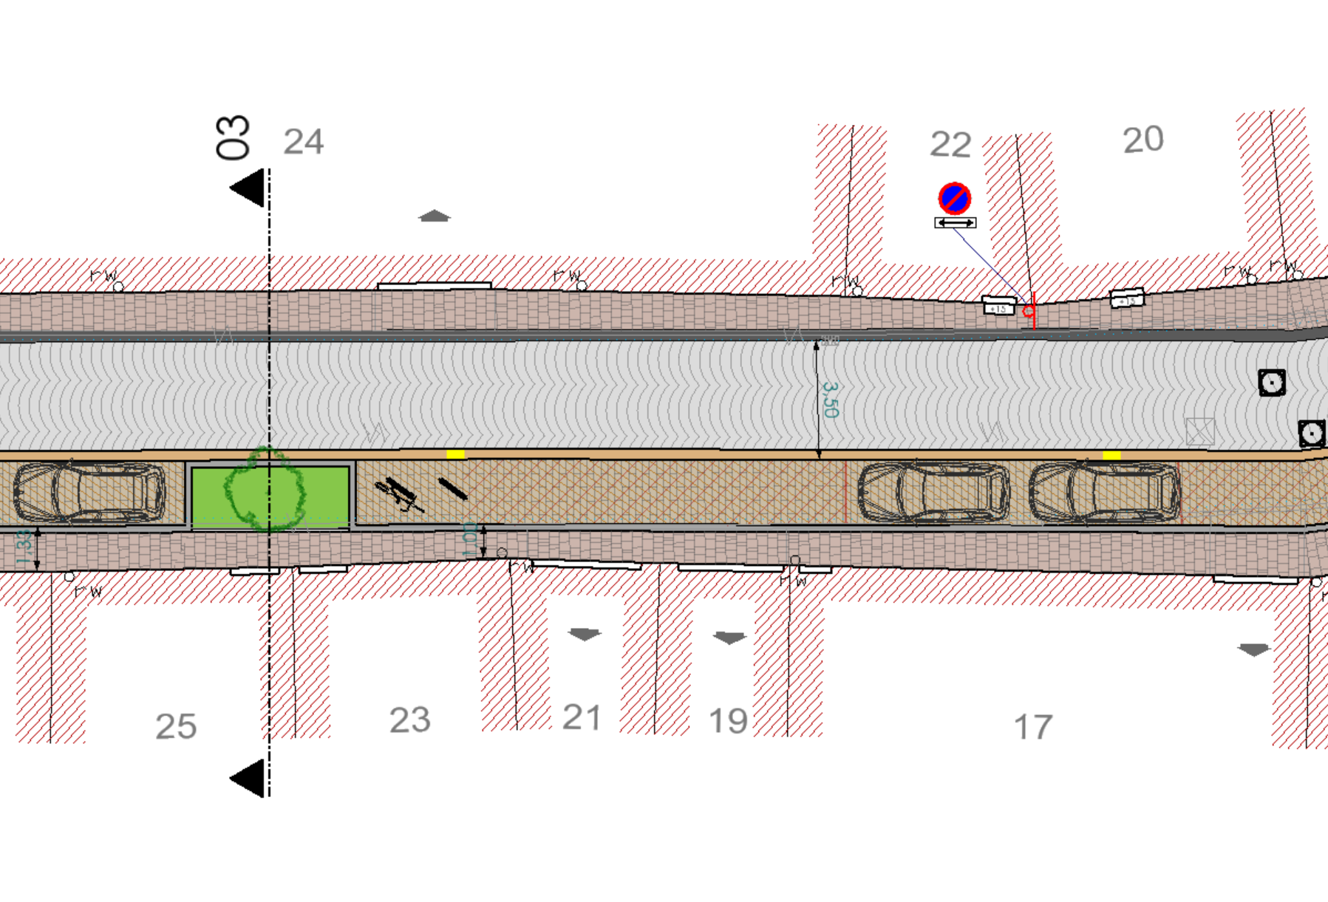
Jan Miraelstraat en Augustijnenrei
Voorstel heraanleg
Nieuwe toestand: parkeren
Langs de kant oneven huisnummers wordt een parkeerstrook aangelegd waar 14 wagens kunnen parkeren.
materiaalgebruik: kasseien van herbruik
Ter hoogte van woning nr. 23 worden fietsenstallingen geplaatst.
Augustijnenrei: nieuwe inrichting blijft hetzelfde als de bestaande

Slide 10
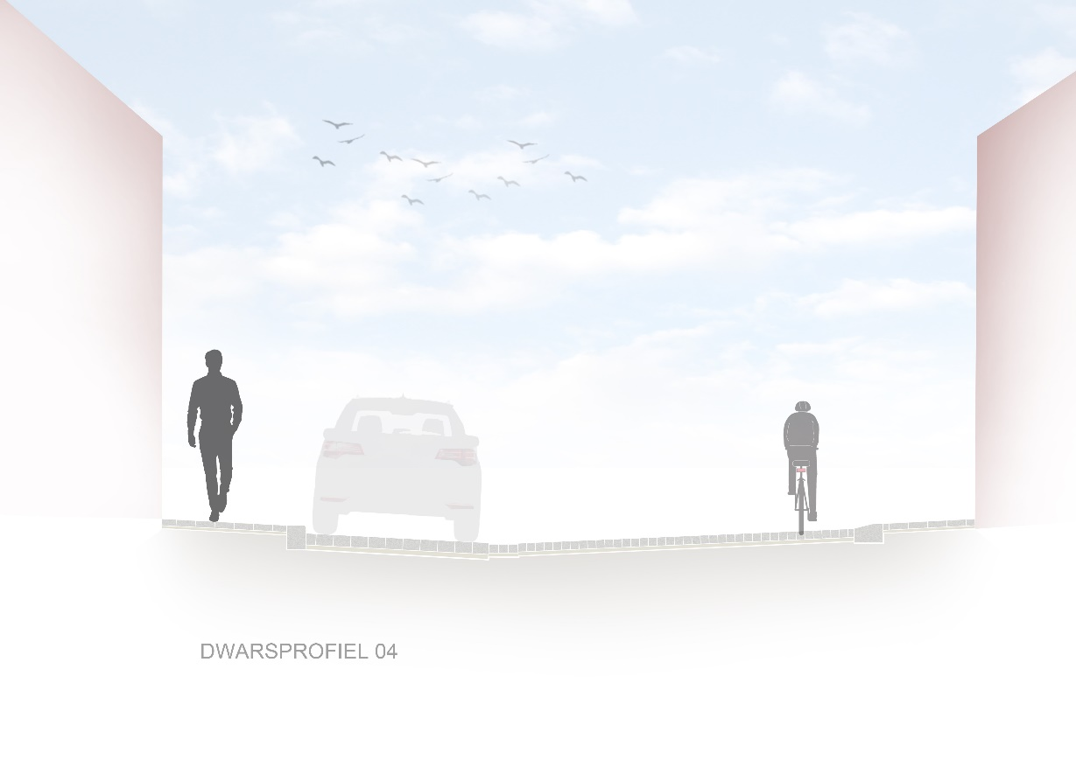
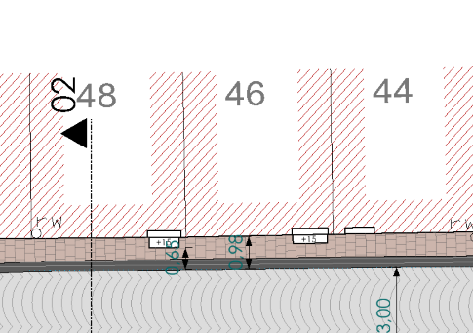
Jan Miraelstraat en Augustijnenrei
Voorstel heraanleg
Nieuwe toestand: voetpaden – even huisnummers
vanaf Schrijversstraat tot aan Augustijnenrei: Hier zijn er veel obstakels aanwezig (bv. trappen naar deuren) en kan een voetpad van 1m niet aangehouden worden. Oplossing: boordsteen met schuine helling – mogelijkheid tot afwijken op rijweg.
Materiaalgebruik: graniet tegels – geel/bruin

Slide 11
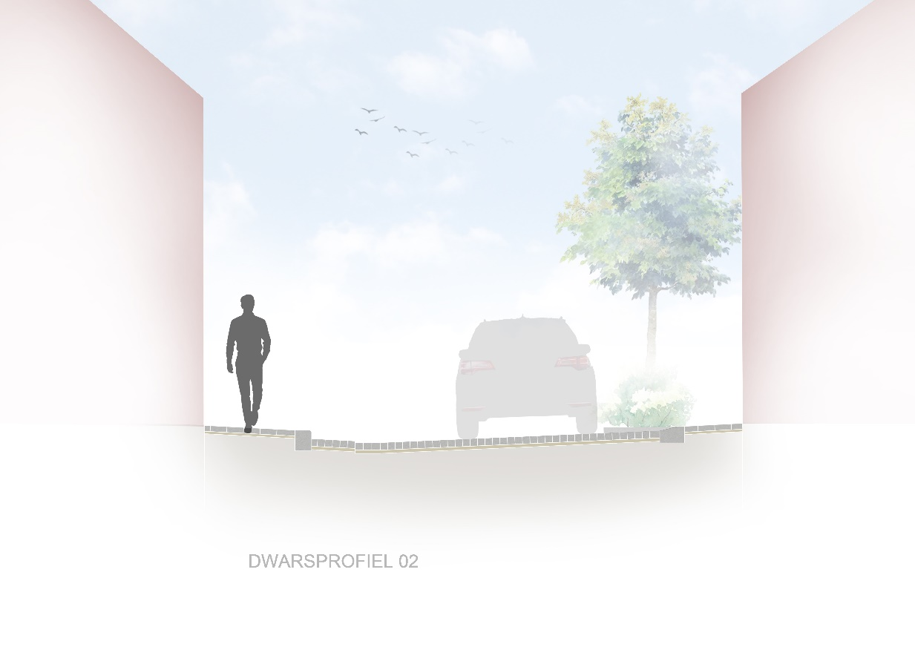
Jan Miraelstraat en Augustijnenrei
Voorstel heraanleg
Nieuwe toestand: voetpaden – oneven huisnummers
Vanaf Schrijversstraat tot aan Augustijnenrei: - voetpadbreedte: 1m20, - waar mogelijk 1m50 - op enkele plaatsen beperkte breedte van 1m. Dit bij bv. trappen. - opstaande boordsteen
Materiaalgebruik: graniet tegels – geel/bruin
Jan Miraelstraat vanaf Schrijversstraat tot aan St. Clarastraat: voetpadbreedte 1m20, . Ter hoogte van huisnr. 58 versmalt het voetpad tot 1m.
Augustijnenrei: heraanleg voetpaden in zelfde situatie – herbruik platines.

Slide 12
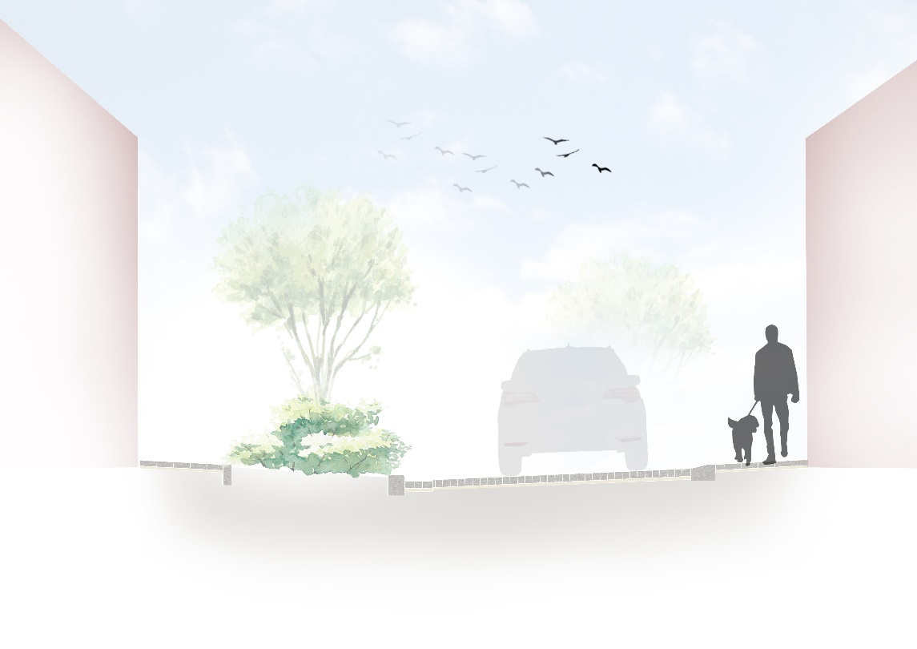
Jan Miraelstraat en Augustijnenrei
Voorstel heraanleg
Nieuwe toestand: plantvakken
Plantvakken ter hoogte van: - Jan Miraelstraat 23/25, 39/41, 54/56 en 64. - Augusteinenrei 6: plantvak voor gevelgroen
De plantvakken zullen deze grijze straat vergroenen, dienen als buffer infiltratie regenwater en zullen tevens verkeersremmend werken.

Slide 13
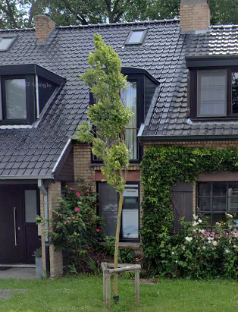
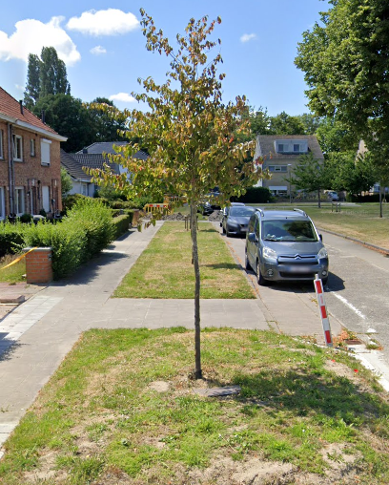
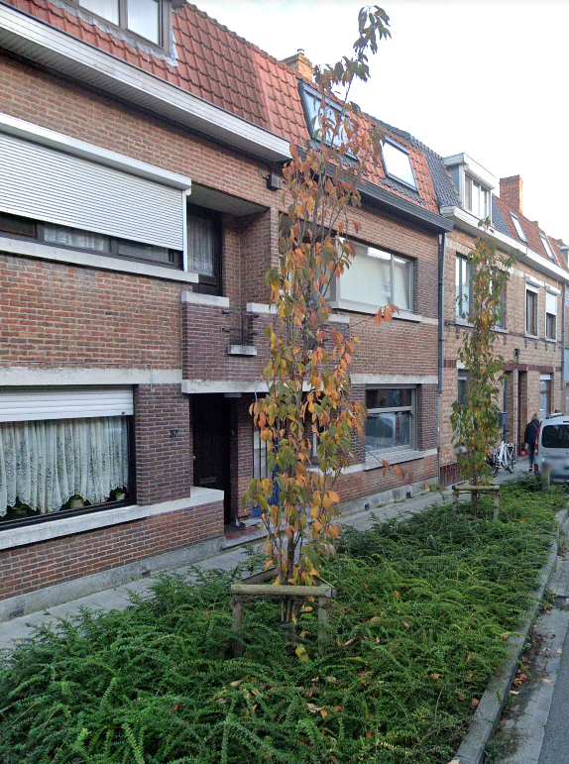
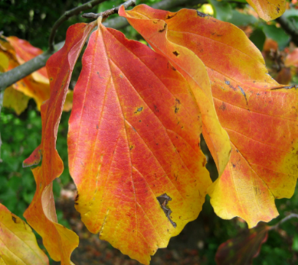
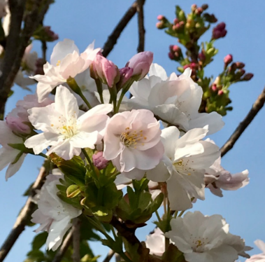
Jan Miraelstraat en Augustijnenrei
Voorstel heraanleg
hoogstambomen
beperkte groeihoogte en groeibreedte;
sierbomen met accent op mooie bloei en/of mooie herfstverkleuring;
voorbeelden: zuilvormige blaasjesboom, smalgroeiende sierkers, Perzisch ijzerhout

Slide 14
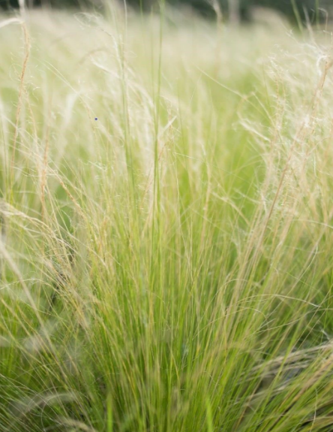
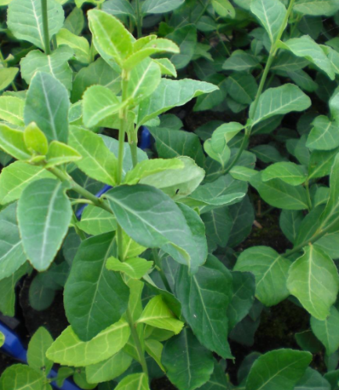
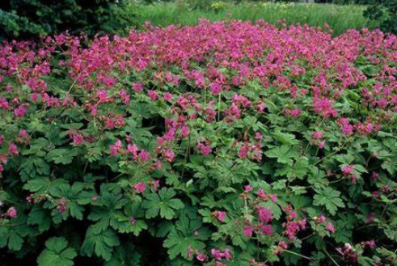
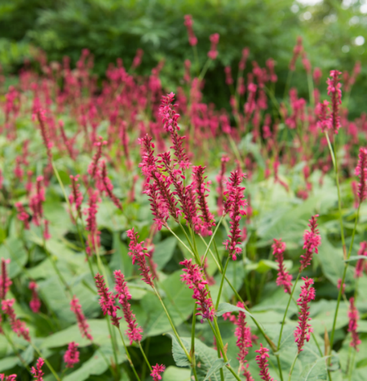
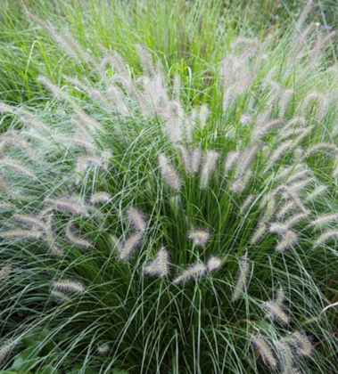
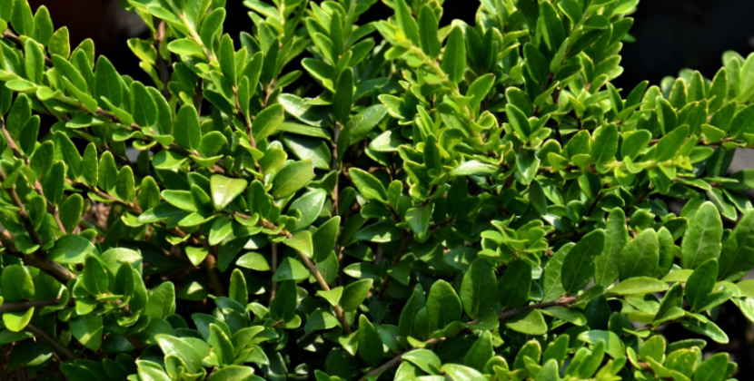
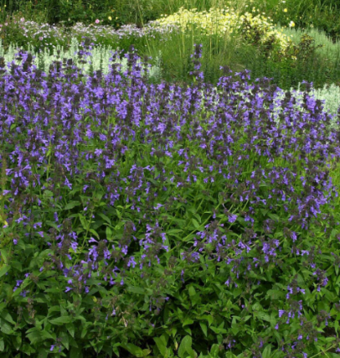
Jan Miraelstraat en Augustijnenrei
Voorstel heraanleg
beplanting plantvakken
bodembedekkende wintergroene heesters
OF
vaste planten met bloembollen en siergrassen
eventueel mogelijkheid tot meter/peterschap

Slide 15
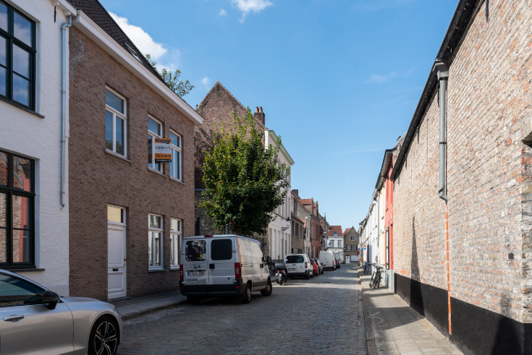
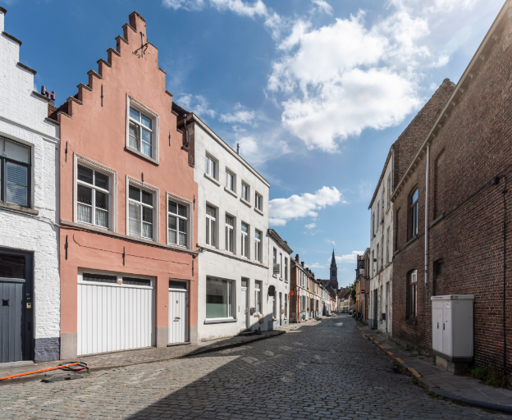
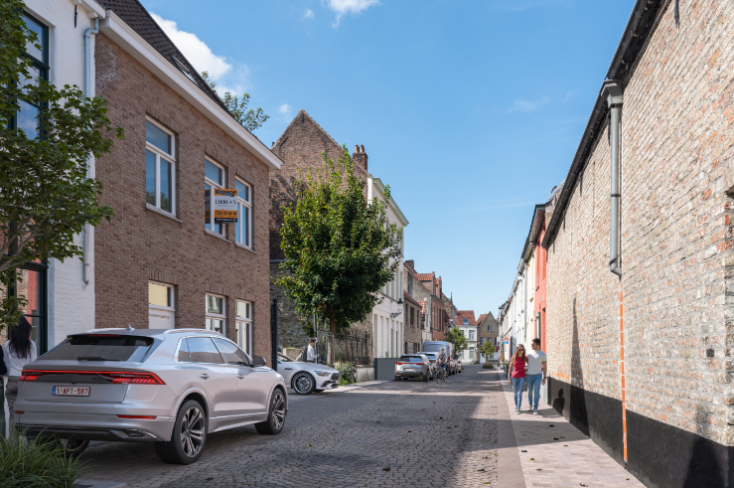
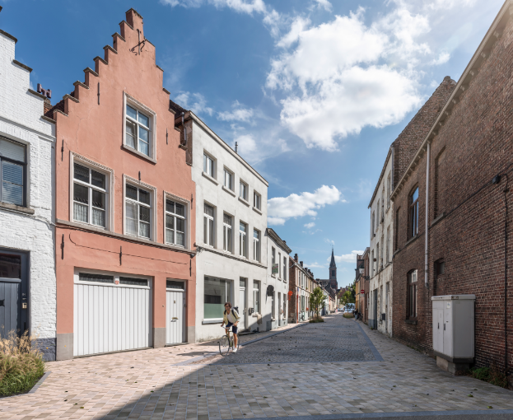
Jan Miraelstraat en Augustijnenrei
Voorstel heraanleg
voor
na

Slide 16
Een nieuwe riolering: van een gemengd naar een gescheiden stelsel
Toelichting rioleringswerken door Openbaar Domein
Toelichting afkoppeling door de heer Albert Delemarre, Farys

Slide 17
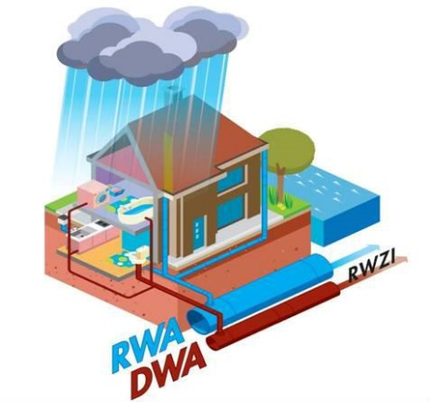
Riolering: een gescheiden stelsel
De Stad biedt een gescheiden stelsel aan tot aan de rooilijn, inclusief
afkoppelingswerken op private percelen.
Bij de gesloten bebouwing komt een deskundige langs om de toestand van het private rioleringsstelsel van elk pand te bekijken (om bijvoorbeeld na te gaan of er effectief een aansluiting is op de riolering). Na afronding van de rioleringswerken en de heraanleg gebeurt er voor de gesloten bebouwing ook een keuring van het private rioleringsstelsel.
Bij de gesloten bebouwing beperkt de afkoppeling zich tot de aansluiting van de voorste dakhelft (de dakafvoergoot) op de RWA-riolering.

Slide 18
Heraanleg Jan Miraelstraat en Augustijnenrei
Fasering en timing
oktober 2022: na de bewonersvergadering wordt het plan aangepast waar nodig
aangepast plan wordt voor goedkeuring voorgelegd aan het schepencollege en gemeenteraad
bewoners worden aangeschreven om afspraak te maken i.k.v. afkoppelingen
najaar 2022: aanbestedingsprocedure voor aanstellen aannemer infrastructuurwerken
september 2023: start werkzaamheden nutsmaatschappijen
eind 2023/begin 2024: start heraanleg (wegenis- en rioleringswerkzaamheden)
zomer 2024: einde heraanleg

Slide 19
Situering project

Slide 20
Vragen of opmerkingen ?
openbaardomein@brugge.be
050 44 85 85
communicatie@brugge.be
050 44 80 02
afkoppelingen@farys.be
09 240 02 42

Slide 21
Bedankt voor uw aandacht

